Slide 1
Toprak Kimyası
Toprakta redoks potansiyeli ve önemi
Oksidasyon ve redüksiyon
(yükseltgenme ve indirgenme)

Slide 2
Redoks reaksiyonları:
Elektron alışverişi sonucunda meydana gelen madde değişimi reaksiyonları
Oksidasyon: elektron kaybetme
Redüksiyon:Elektron alma
Okidasyon-redüksiyon koşulları altında bütün elementler elektron alabilir veya verebilirler.

Slide 3
Oksidasyon ve rüksiyon olayları daima birlikte yürür. Bir maddenin elektron alabilmesi veya verebilmesi diğer madddenin alabilmes veya verebilmesine bağlıdır.
Topraktaki en önemli redoks reaksiyonları
Karbon(N), Azot(N) ve kükürttür (S).

Slide 4
Redoks potansiyeli toprakta meydana gelen birçok reaksiyonu etkiler:
Biyolojik
Bitki besin maddelerinin yarayışlılıkları
toprak oluşumu,
Mineralizasyon
Nitrifikasyon
İmmobilizasyon
Denitrifikasyon

Slide 5
Redoks reaksiyonlarını etkileyen faktörler
pH
Toprak havası
Çökme
Çözünme
Hidroliz
Komplekslerin parçalanma ve oluşum reaksiyonları
İyon konsantrasyonu

Slide 6
Fe⁺² bir elektron verdiğinde Fe⁺³
indirgen yükseltgen
Fe⁺² = 1e+ Fe⁺³
Toprakta Fe’in redoks reaksiyonları katalizörlere gerek duymaz. Ana materyaldeki Fe(II) mineralleri aerobik koşullarda kendiliğinden yavaş yavaş okside olur. Fe(III) iyonu kuvvetli asit ve oksidatif koşullarda en yaygındır.

Slide 7
Bitki besin elementleri
Sülfat bitkinin alabileceği form olmasına rağmen sülfatın indirgenmesi sonunda ortaya çıkan sülfür bileşikleri (ör:H₂S) istanmeyen bileşiklerdir.
Azot :havasız topraklarda azotun nitrat formu ya nitrite yada azot gazına indirgenir azot kaybına neden olur.

Slide 8
Azot redoks reaksiyonlarında
Mikroorganizma
Enzim katalizör
Doğada azot
NO₃⁻ NO₂⁻ N₂
Oksijensiz koşullar altında

Slide 9
Doğada azotun çok az bir miktarı nitrat şeklindedir. Ölü organik madde ve canlı organizmaların indirgenmiş karbon bileşikleri içersinde azot amino azotu şeklinde bulunmaktadır.

Slide 10
Oxidation and Reduction
When an oxidation or reduction reaction is written independently; for example, the reduction of CO₂
CO₂ + 4e⁻ + 4H⁺ = CH₂O + H₂O
or for the oxidation of H₂O
2H₂O = O₂ + 4e⁻ + 4H⁺
a ‘free’ electron (e⁻) is written in the equation.
An overall redox reaction will never have an (e⁻) shown:
CO₂ + H₂O = CH₂O + O₂

Slide 11
Redox features are like M&Ms
=
3. Redox and wetness

Slide 12
Iron Stability Fields
+1.0
+0.8
+0.6
+0.4
+0.2
0.0
-0.2
-0.4
-0.6
-0.8
-1.0
Fe³⁺
Fe²⁺
Iron Oxides
Eh
Iron Sulphides
0 2 4 6 8 10 12 14
pH

Slide 13
Fe depletions
Fe depletion
in ped interior
Fe depletion
on ped face
Fe depletion
on pore
NC STATE UNIVERSITY
DEPARTMENT of SOIL SCIENCE
NC STATE UNIVERSITY
DEPARTMENT of SOIL SCIENCE
NC STATE UNIVERSITY
DEPARTMENT of SOIL SCIENCE
NC STATE UNIVERSITY
DEPARTMENT of SOIL SCIENCE

Slide 14
Fe depletions
NC STATE UNIVERSITY
DEPARTMENT of SOIL SCIENCE
NC STATE UNIVERSITY
DEPARTMENT of SOIL SCIENCE
NC STATE UNIVERSITY
DEPARTMENT of SOIL SCIENCE
NC STATE UNIVERSITY
DEPARTMENT of SOIL SCIENCE

Slide 15
Fe masses and Fe pore linings
Pore lining on
root channel
Fe mass
in matrix
Pore lining on
Ped surface
Concretion
Nodule
NC STATE UNIVERSITY
DEPARTMENT of SOIL SCIENCE
NC STATE UNIVERSITY
DEPARTMENT of SOIL SCIENCE
NC STATE UNIVERSITY
DEPARTMENT of SOIL SCIENCE
NC STATE UNIVERSITY
DEPARTMENT of SOIL SCIENCE

Slide 16
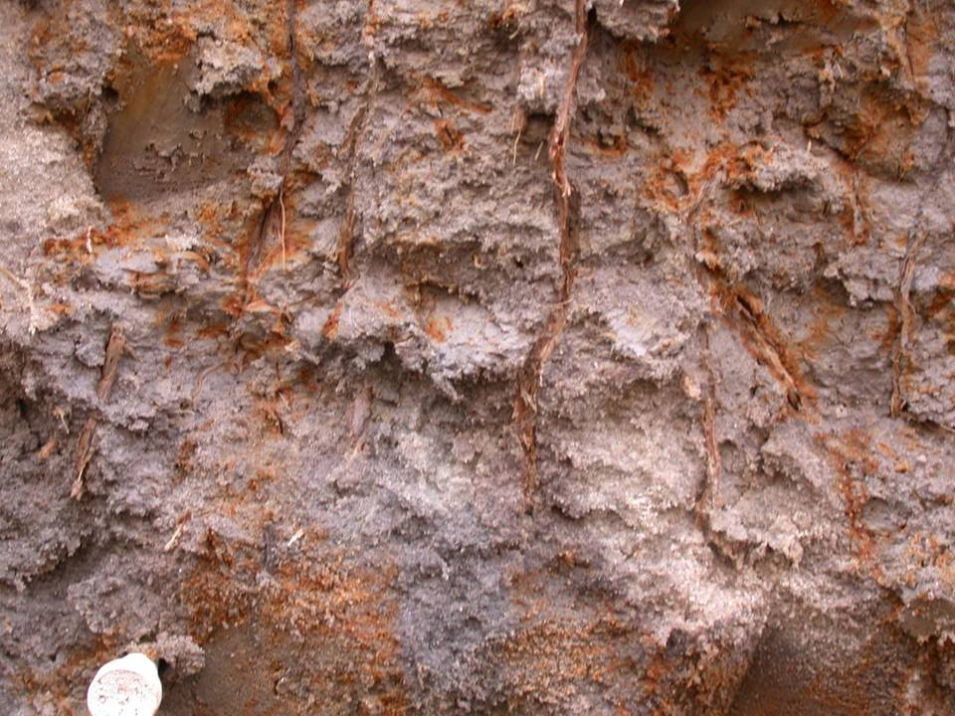
Fe pore linings
NC STATE UNIVERSITY
DEPARTMENT of SOIL SCIENCE
NC STATE UNIVERSITY
DEPARTMENT of SOIL SCIENCE
NC STATE UNIVERSITY
DEPARTMENT of SOIL SCIENCE
NC STATE UNIVERSITY
DEPARTMENT of SOIL SCIENCE

Slide 17
Half Reactions
Reduction of elemental oxygen:
½O₂ + 2H⁺ + 2e⁻ = H₂O
Oxidation of ferrous iron:
Fe²⁺ = Fe³⁺ + e⁻
Combining the two half-reactions gives a balanced redox reaction:
2Fe²⁺ + ½O₂ + 2H⁺ = 2Fe³⁺ + H₂O

Slide 18
Redox Transformations
Coating of Fe₂O₃
Remove
Fe
Fe²⁺
Brown Soil
Fe³⁺
Gray Soil
2e⁻ + 6H⁺ + Fe₂O₃ → 2Fe(II) + 3H₂O
NC STATE UNIVERSITY
DEPARTMENT of SOIL SCIENCE
NC STATE UNIVERSITY
DEPARTMENT of SOIL SCIENCE
NC STATE UNIVERSITY
DEPARTMENT of SOIL SCIENCE
NC STATE UNIVERSITY
DEPARTMENT of SOIL SCIENCE
Notes:
Soil particles are like M&Ms® , they are coated with Fe instead of candy. If you suck on an M&M the candy coating will dissolve and give you a white M&M. If soil is saturated bacteria will dissolve off the Fe leaving a white or gray mineral behind. If the white M&M are allowed to dry they will not regain their color, likewise soil minerals will not reoxidize and turn red again.

Slide 19
In order to form features:
must have anaerobic conditions (reduced and saturated)
must have Fe and/or Mn (electron acceptor)
must have microbes (bugs)
must have carbon (food for the bugs)
NC STATE UNIVERSITY
DEPARTMENT of SOIL SCIENCE
NC STATE UNIVERSITY
DEPARTMENT of SOIL SCIENCE
NC STATE UNIVERSITY
DEPARTMENT of SOIL SCIENCE
NC STATE UNIVERSITY
DEPARTMENT of SOIL SCIENCE

Slide 20
Redoks konsantrasyonu (Por kenarları)
Bitki kökleri aşağıya doğru gelişir
Kökler ölür ve ayrışır
5. İndirgenen demir ayrışan kökten uzaklaşır.
İndirgenmiş Fe okside olur, toprakkırmızıya döner.
Fe por kenarları
3. Su tablası yükselir
4. Bakteriler kökleri ayrıştırır
Oksijen azalır
Nitrat azalır
Fe indirgenir ve uzaklaşır, toprak griye döner
6. Su köklerin oluşturduğu kanallardan drene olur.
7. Kök tamamıyla ayrışır.
8. Su tablasının seviyesi düşer
Redoks azalır
NC STATE UNIVERSITY
DEPARTMENT of SOIL SCIENCE
NC STATE UNIVERSITY
DEPARTMENT of SOIL SCIENCE
NC STATE UNIVERSITY
DEPARTMENT of SOIL SCIENCE
NC STATE UNIVERSITY
DEPARTMENT of SOIL SCIENCE
Notes:
Read notes as they come up in the cartoon

Slide 21
Redox Concentration (Pore lining)
1. Plant root grows into soil
2. Root dies and starts to decompose
5. Reduced Fe moves away from decomposing root
Reduced Fe oxidizes, soil turns red
3. Water table rises
4. Bacteria continue to decompose root
Oxygen reduced
Nitrate reduced
Fe reduced and removed, soil turns gray
6. Water drains from root channel
7. Root completely decomposed
8. Water table drops
Redox depletion
NC STATE UNIVERSITY
DEPARTMENT of SOIL SCIENCE
NC STATE UNIVERSITY
DEPARTMENT of SOIL SCIENCE
NC STATE UNIVERSITY
DEPARTMENT of SOIL SCIENCE
NC STATE UNIVERSITY
DEPARTMENT of SOIL SCIENCE
Notes:
Read notes as they come up in the cartoon

Slide 22
Topraklarda nem kapsamında meydana gelen hızlı değişimler toprağın havalanma durumunu önemli düzeyde etkiler. Topragın içinde küçük alanlarda veya zonlarda küçük boşlukların su ile dolması sonucu oksijenin difüzyonu sınırlanır ,aggregatların içlerinde oksijen tüketimi difüzyondan daha hızlı olur. Havanın kolay uşaltığı yerlerde eger organik madde varsa buralarda hızlı dekompoziyon gerçekleşir.redoks aktif organik bileşikler oluşur.

Slide 23
Küresel açıdan bakışla redoks,
enerji ve karbon transferinin önemli bir görünüşüdür.
Karbonun indirgenmesi ve daha sonra yükseltgenmesi biyolojik yaşamın yakıtını oluşturur..
Fotosentez ve solunum insanlar ve hayvanlar için
Carbon reduction or gain in electrons is often called photosynthesis by the uninitiated and the reverse oxidation reaction is called respiration when applied to humans and other large animals. Microbial respiration accompanies or is synonymous with mineralization.

Slide 24
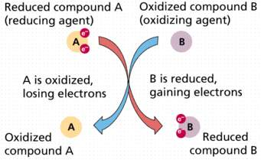
İndirgenmiş bileşik (A)
Okside olmuş yükseltgenmiş bileşik (B)
(A)Elektron vererek okside olur
(B )Elektron alarak İndirgenir.
Okside olmuşbileşik (A)
İndirgenmiş bileşik (B)

Slide 25
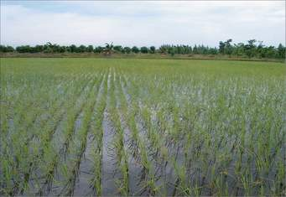
Çeltik suyla doygun koşullarda yetiştirildiği için azotun (NH4+)uygulama şekli
Toprak yüzeyine verildiğinde nitrifikasyona uğrar. Havasız koşulların bulunduğu daha alt katlara gider. NO3 denitrifikasyona ugrar ve N2 şeklinde uzaklaşır.
Amonyum 5-10 cm’e uygulanmalı, indirgenme bölgesinde kalacağından nitrifikasyona ugramaz, bitkiye yararlı olur.

Slide 26
Çeltik tarlaları hasaatan önce drene edildiğinde redoks potansiyelleri yükselir. Fe+2 ve Mn+2 kons. Azalır. Azot, kükürt ve karbon okside olur. Topraklara su verildiğinde reak. tersine döner.
Çeltik tarlası kuruduğunda fosfatlar femir ve Al fosfatlar halinde çöker. Sulu koşullarda ise demir (III) fosfatlar daha kolay çözünebilen demir (II) fosfatlara dönüşür.

Slide 27
Histosoller(peat ve muck topraklar
Bu toprakların oluşumunda organik maddenin oksidasyon oranlarının düşük olması ve birikmelerinde durgun sulardan dolayı O2 yayılımının az olması, ayrıca
düşük sıcaklık, mineral besin maddelerinin yetersiz olması

Slide 28
Wetland (Hydric) Soils
and
Redox Conditions

Slide 29
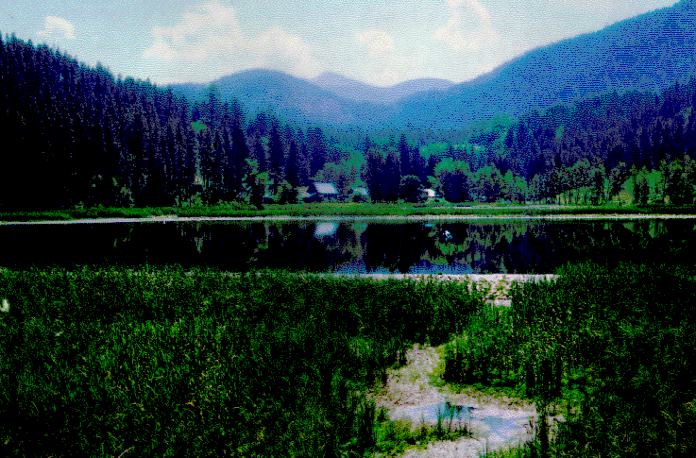
Anaerobic Organisms
Food Source
Electron Acceptor
Organic carbon*
Ammonium Ion (NH₄⁺)
Ferrous Iron (Fe²⁺)
Hydrogen Sulfide (H₂S)
Nitrate (NO₃⁻)
Manganese (Mn⁴⁺)
Ferric Iron (Fe³⁺)
Sulfate (SO₄²⁻)

Slide 30
Energy Yields
*pH 7
Donor
Acceptor
Eh (mV)*
Condition
CH₂O
O₂
700
CO₂
H₂O
CH₂O
NO₃⁻
oxic
CO₂
N₂
CH₂O
MnO₂
CO₂
400
Mn²⁺
CH₂O
Fe(OH)₃
suboxic
CO₂
Fe²⁺
100
CH₂O
SO₄²⁻
anoxic
CO₂
H₂S

Slide 31
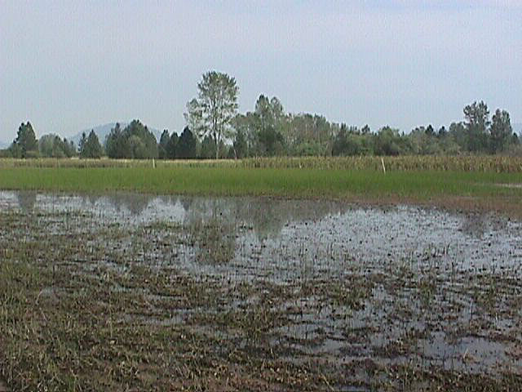
Redoximorphic Features
- Soil colors
- Color Distribution

Slide 32
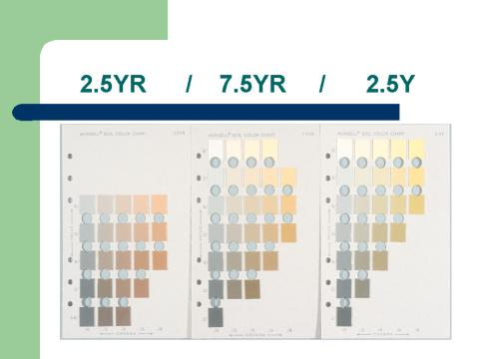
Soil Colors
Aerobic Environments
Yellow -> Orange -> Red Fe(III) minerals
Black (veneer) Mn(IV) minerals
Dark Brown (disseminated) Organic Matter
Anaerobic Environments
Gray -> Green -> Black Fe(II) minerals
Dark Brown (disseminated) Organic Matter

Slide 33
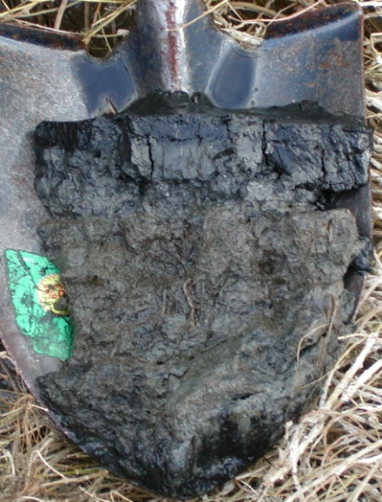
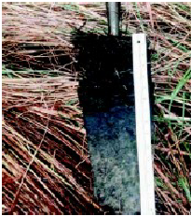
Redoximorphic Features
Gleyed colors
Root linings
Histic Horizons
Mottling
Nodules
“Rotten Eggs”
Iron masses
Redox depletions

Slide 34
Plant Effects on Redox Conditions

Slide 35
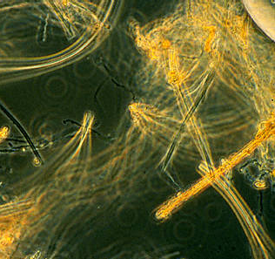
Plaque Formation on Plant Roots
O_{2(g)}
Fe^{III}(OH)₃
deposit
O₂
Fe²⁺
H₂O
Fe(OH)₃

